Slide 1
OpenCV初级认证课程
- 贾志刚

Slide 2
图像色彩空间转换
图像色彩空间
函数说明与解释
代码练习与测试

Slide 3
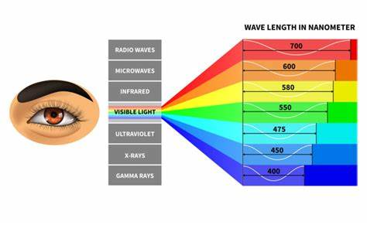
图像色彩空间
人眼的可见光区域 紫外 可见光 红外

Slide 4
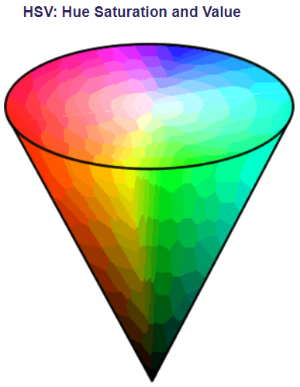
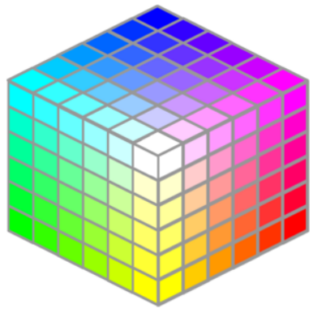
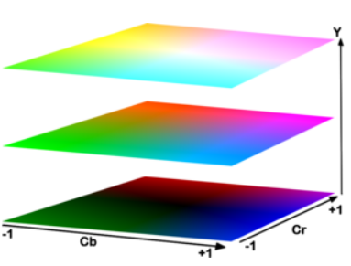
图像色彩空间
常见的色彩空间
HSV
RGB
YCrCb

Slide 5
图像色彩空间
RGB色彩空间，设备独立
HSV色彩空间，对计算机友好，区分各种色彩
YCrCb, Y分量表示信息，CrCb可以被压缩
RGB是计算机显示器的标准支持色彩系统
RGB的取值范围0~255
HSV取值范围H：0~180，SV:0~255

Slide 6
图像色彩转换
从一个色彩空间转换到另外一个色彩空间
信息传递与损失
过程可逆与不可逆

Slide 7
函数与参数
cv.cvtColor(src,code[,dst[,dstCn]])->dst
src表示输入图像, 类型CV_8U、CV_32F
code表示，
cv::COLOR_BGR2RGB = 4
cv::COLOR_BGR2GRAY = 6
cv::COLOR_GRAY2BGR = 8
cv::COLOR_BGR2HSV = 40

Slide 8
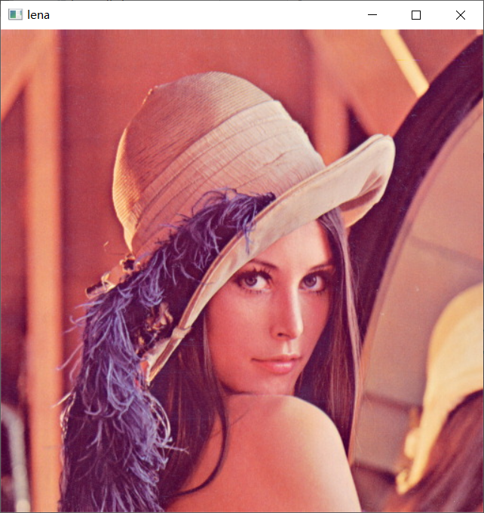
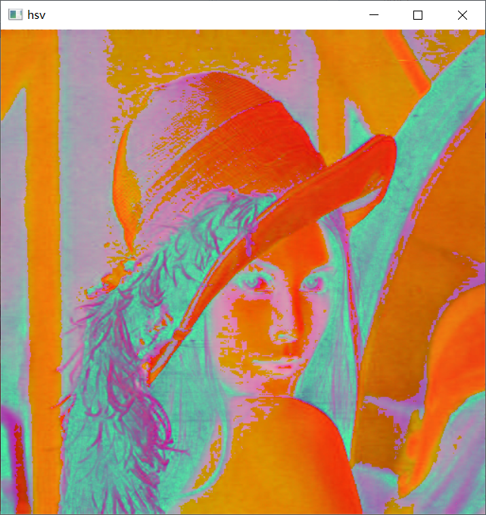
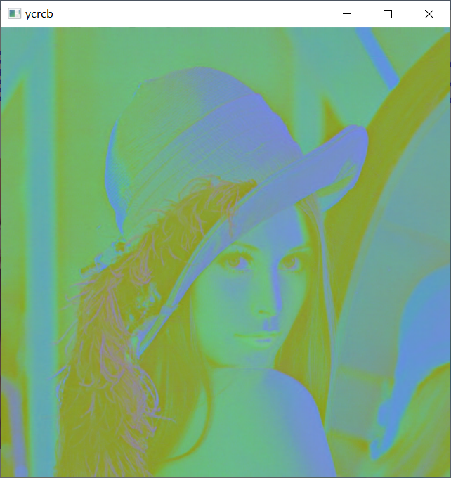
图像的色彩空间转换

Slide 9
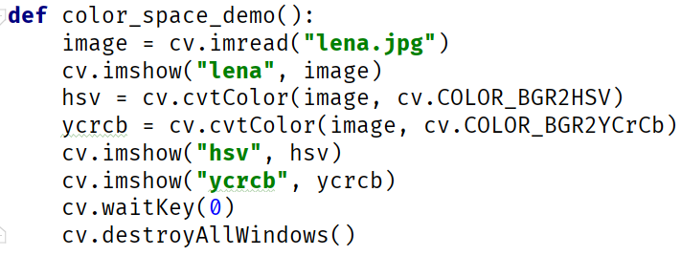
代码演示环节
Pycharm IDE上代码实操与函数解释

Slide 10
测试
可见光的波长范围大致在：
A.100nm~800nm，B.380nm~780nm, C.450nm~650nm
cvtColor函数第二个参数选项cv::COLOR_BGR2RGB表示 :
A.图像从RGB转换为BGR ，B.图像从BGR转换为RGB
HSV色彩空间表示饱和度的是那个分量：
A.H通道，B.S通道，C.V通道
YCrCb通道哪两个通道通常会被大量压缩：
A.Y与Cr，B.Cr与Cb，C. Y与Cb
imread函数加载图像默认色彩空间是：
A.RGB色彩空间，B.HSV色彩空间，C.YUV色彩空间

